Slide 1


Slide 2
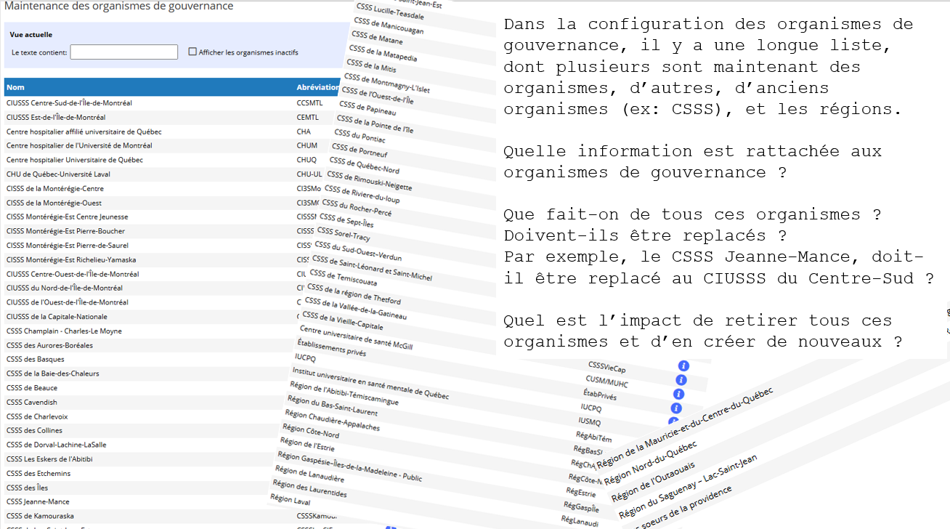


Restructuration des Organismes
Nouvelles catégories d’organismes de gouvernance
Reclassement des sites non-utilisateurs
3 étapes

Slide 3
Restructuration des organismes
Restructuration des organismes

Slide 4
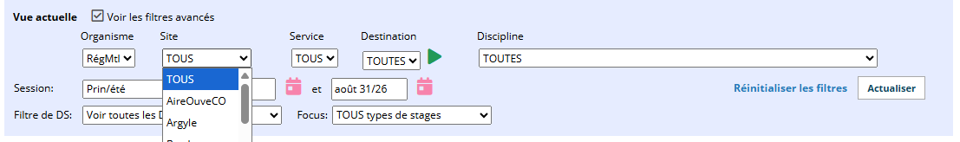
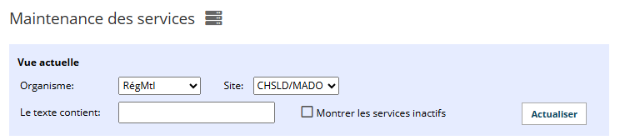
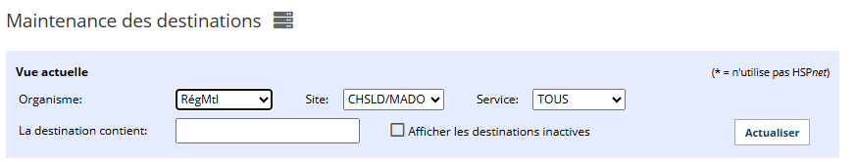
Écran de bienvenue
Restructuration des organismes

Slide 5
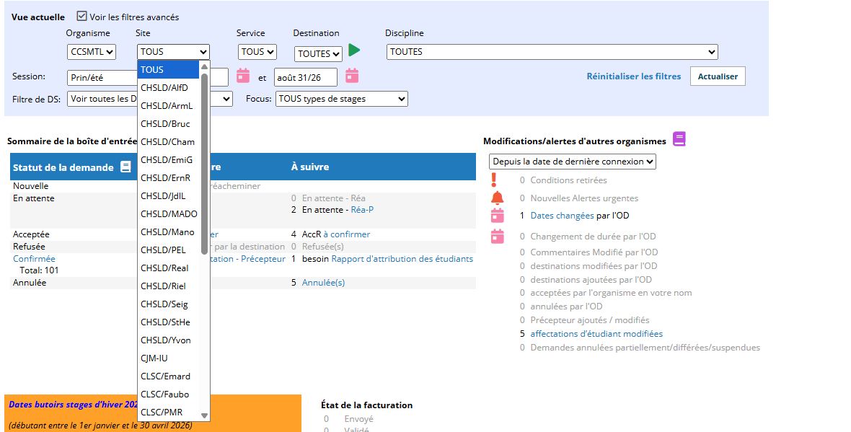
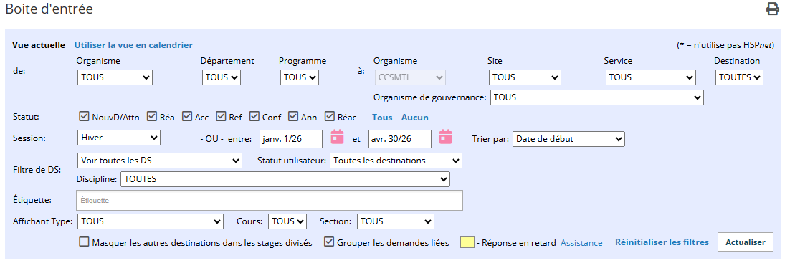
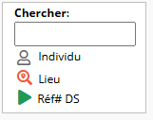
Écran de bienvenue
Restructuration des organismes

Slide 6
D’ici le 27 février, on vous demande :
Est-ce que tous vos SITES sont bien là ?
Y a-t-il des SITES dans votre organisme qui ne vous appartiennent pas ?
Pour souligner toute anomalie, contactez assistance@hspcanada.net
Restructuration des organismes

Slide 7
Nouvelles catégories d’organismes de gouvernance
Organismes de gouvernance

Slide 8
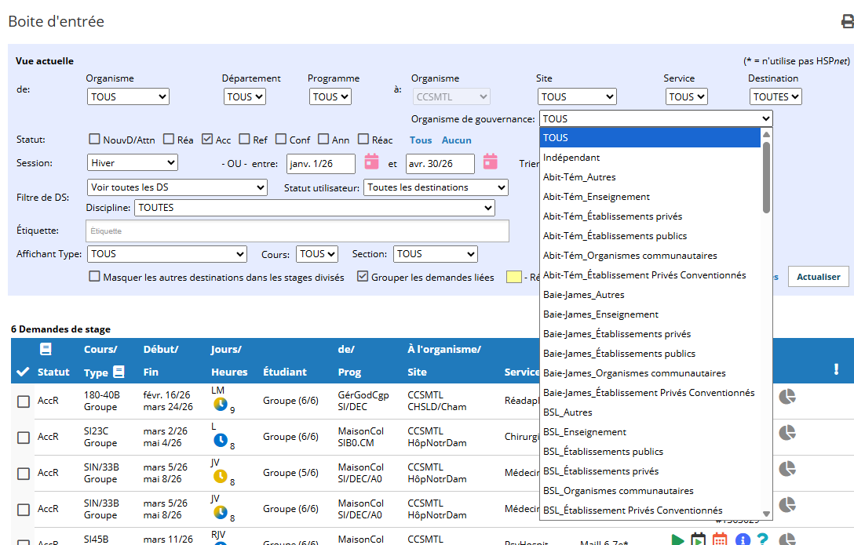
Pour chaque région:
Établissements publics
Établissements privés conventionnés
Organismes communautaires
Établissements privés
Enseignement
Autres (Ex: centres de détention provinciaux et fédéraux)
Hors-Québec
Identifiés ainsi:
Chau-Appal_Établissements publics
Chau-Appal_Établissements privés conventionnés
Chau-Appal_Organismes communautaires
Chau-Appal_Établissements privés
Chau-Appal_Enseignement
Chau-Appal_Autres
Pas de région pour hors-Québec
Organismes de gouvernance

Slide 9
Reclassement des sites non-utilisateurs
Reclassement de sites
non-utilisateurs

Slide 10
Certains établissements sont des sites regroupés sous un organisme comme:
Autres organismes de santé (A/OrgSanté) – > 200 sites (organismes)
Autres non-santé (A/NonSanté) – > 300 sites (organismes)
CHSLD – Région - >100 sites (organismes)
Groupes de médecine de famille > 40 sites (organismes)
Autres > 150 sites (organismes)
Organismes :
non-utilisateurs
avec un seul site
souvent une seule destination
Plusieurs doublons : des sites qui se retrouvent sous différents organismes
À l'avenir, si vous devez faire créer un nouveau site:
= vérifiez s’il existe déjà via la recherche de lieu dans HSPnet
= HSPnet va aussi vérifier avant de le créer
Reclassement de sites
non-utilisateurs
On garde les organismes « parapluie »
On reclasse certains sites

Slide 11
D’ici le 27 février, on vous demande :
Est-ce que tous vos SITES sont bien là ?
Y a-t-il des SITES dans votre organisme qui ne vous appartiennent pas ?
Pour souligner toute anomalie, contactez assistance@hspcanada.net
Restructuration des organismes

Slide 12
Comment faire
pour vérifier vos sites?
Démonstration

Slide 13

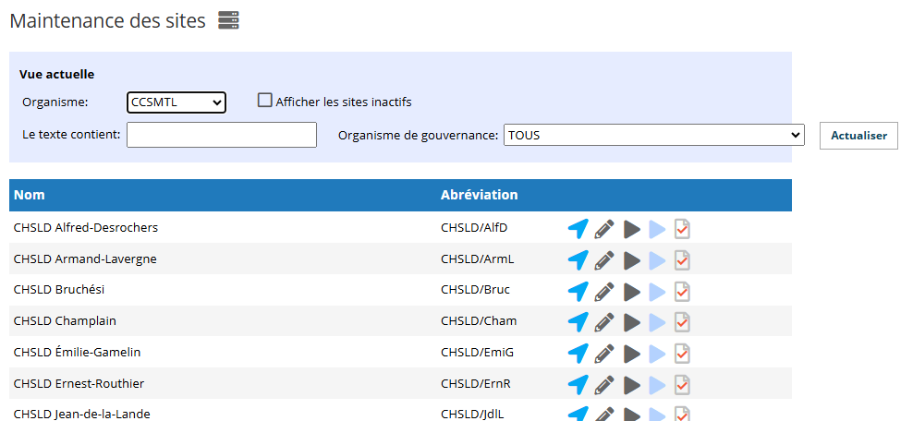

Dans la Maintenance:
Maintenance > Configuration > Sites > Actualiser
Assurez-vous que le filtre de ORGANISME est correct
Vérifiez que tous vos sites soient bien là.
Si votre organisme compte moins de 50 destinations, vous pouvez générer un rapport Configuration et profils> Sommaire du profil des destinations.
Validation

Slide 14
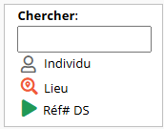
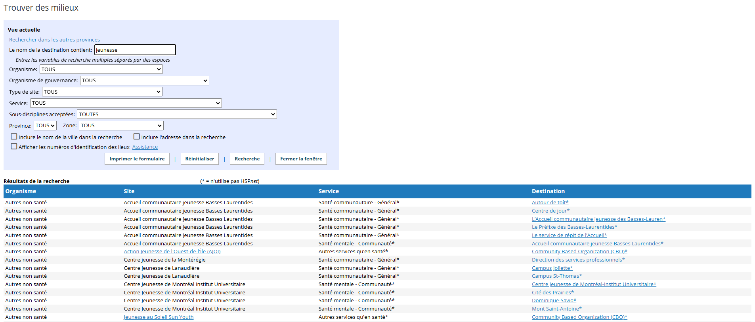

Recherche par lieu
Si vous cherchez un site ou une destination, allez dans le menu Chercher dans la barre latérale de navigation et faites une recherche par lieu.
Si vous trouvez votre site ou destination sous un autre organisme que le vôtre, avisez HSPnet.
Validation
En cliquant sur les hyperliens, vous vous rendrez directement au profil de la destination ou du site.
Notes:
Si vous avez moins de 50 DESTINATIONS vous pouvez générer un rapport Configuration et profils > Sommaire du profil des destinations

Slide 15
Merci !
Pour contacter la coordination provinciale: hspnetqc.ccsmtl@ssss.gouv.qc.ca
Notes:
Problème:
Impossible d’avoir une vue d’ensemble pour son établissement. Il faut choisir site par site.
Affecte les modifications/alertes d’autres organismes
Solution avec la restructuration:
Un OR pourra sélectionner son organisme

